Slide 3
목 차
6.1
유스케이스 다이어그램 개념 알기
6.2
유스케이스 다이어그램 실습하기

Slide 4
개 요
유스케이스 다이어그램의 개념과 구성요소에 대해 알아본다.
비주얼 패러다임을 활용하여 다양한 사례를 유스케이스 다이어그램으로 작성하는 실습을 해 본다.

Slide 5
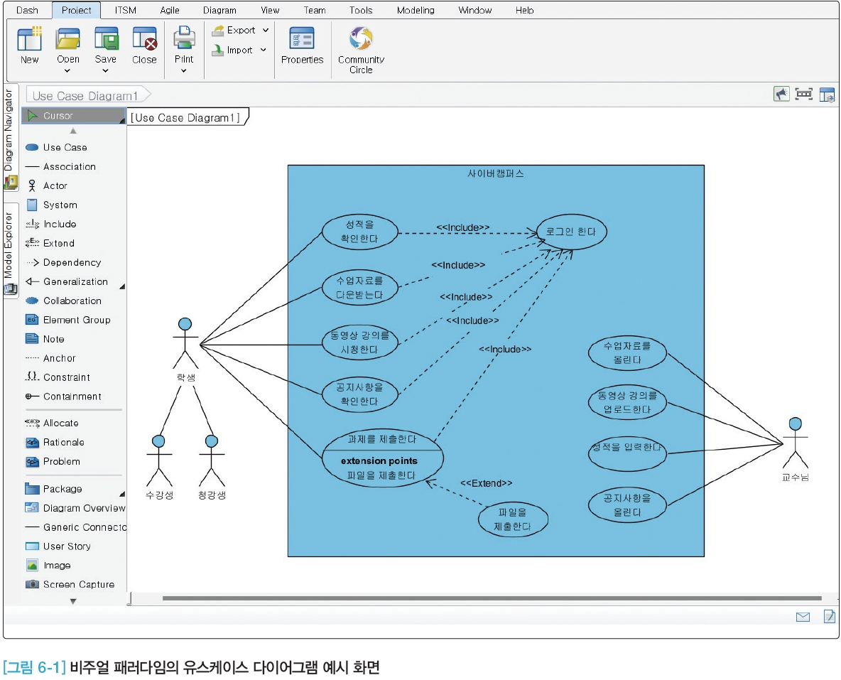
6.1 유스케이스 다이어그램 개념 알기
유스케이스 다이어그램이란?
소프트웨어 혹은 시스템의 기능과 사용자들의 관계를 나타낼 수 있는 다이어그램이다. 시스템과 사용자의 상호관계를 표현하는 다이어그램이다.

Slide 6
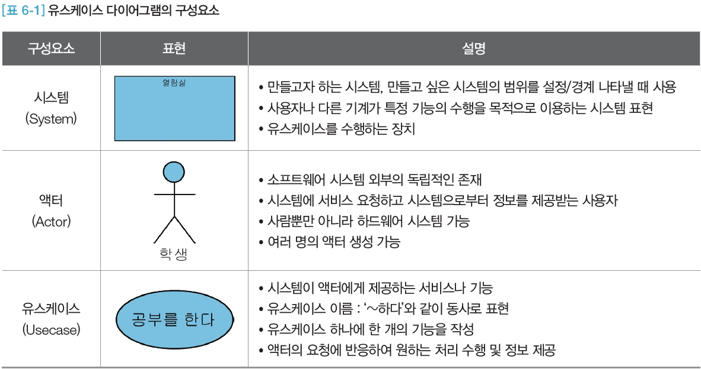
6.1 유스케이스 다이어그램 개념 알기
유스케이스 다이어그램 구성요소 : 사물(Things)
액터(Actor) : 사용자, 시스템과 상호작용하는 다른 시스템
유스케이스(Usecase) : 외부에서 본 시스템의 뷰
시스템에 무슨 서비스가 있는지 사용자의 관점으로 본 것

Slide 7
6.1 유스케이스 다이어그램 개념 알기
유스케이스 다이어그램 구성요소 : 관계(Relationships)
액터와 유스케이스 사이의 의미 있는 상호관계를 의미함
연결선의 종류에 따라 연관, 포함, 확장, 일반화 관계로 구분됨

Slide 8
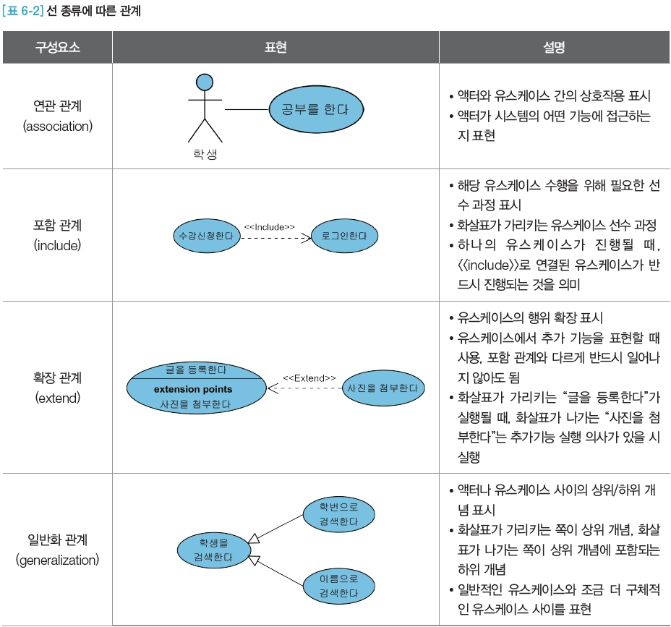
6.1 유스케이스 다이어그램 개념 알기

Slide 9
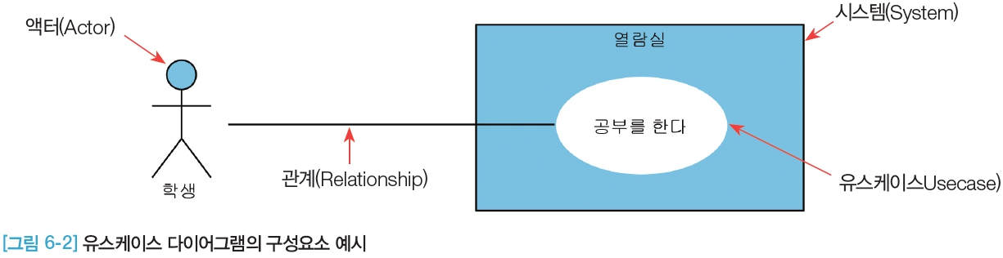
6.1 유스케이스 다이어그램 개념 알기
해석 예시
액터인 ‘학생’이 유스케이스 중 ‘공부를 한다’와 연결되어 있음
즉 ‘학생이 열람실에서 공부를 한다’로 해석됨

Slide 10
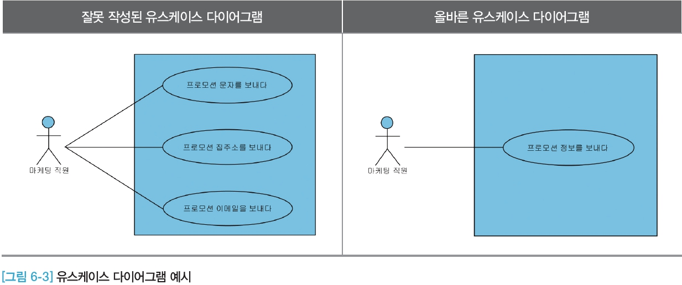
6.1 유스케이스 다이어그램 개념 알기
유스케이스 다이어그램 예시(Bad & Good)
유스케이스들은 너무 상세하게 구성하지 않아야 함
최상위 레벨에서 사용자가 해야 하는 행위를 단순하게 작성해야 함

Slide 11
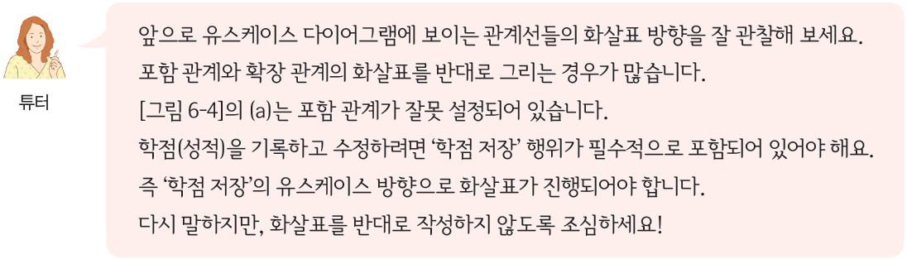
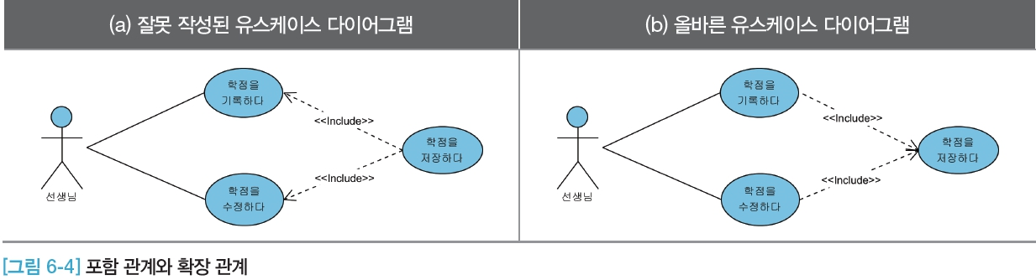
6.1 유스케이스 다이어그램 개념 알기

Slide 12

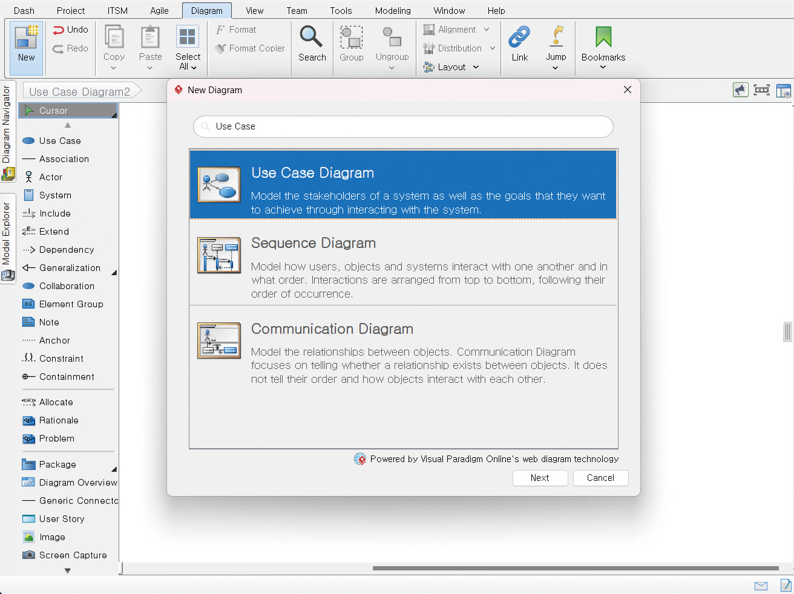
6.1 유스케이스 다이어그램 개념 알기
실습 따라 하기
ㄷ동영상
01. 비주얼 패러다임 메뉴에서 [Diagram] > [New] 메뉴를 선택한 후, ‘Use Case Diagram’을 선택한다. 다이어그램의 이름을 “내 첫 번째 유스케이스 다이어그램”이라고 명명하고 실습을 시작한다.
[그림 6-5]

Slide 13
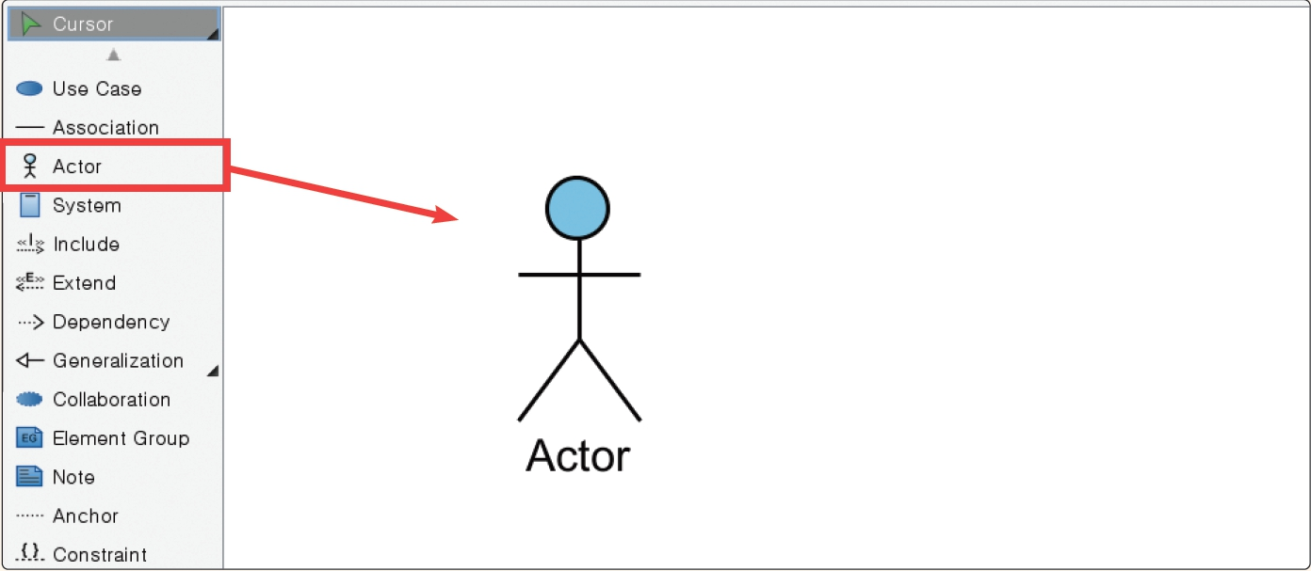
6.1 유스케이스 다이어그램 개념 알기
02. 액터’는 해당 활동을 하는 사람 혹은 시스템을 의미한다. 액터를 그리기 위해 창의 왼쪽 다이어그램 도구모음에서 [액터(Actor)]를 선택한 다음, 다이어그램 에디터 내 원하는 장소에 드래그하여 놓는다.
[그림 6-6]

Slide 14
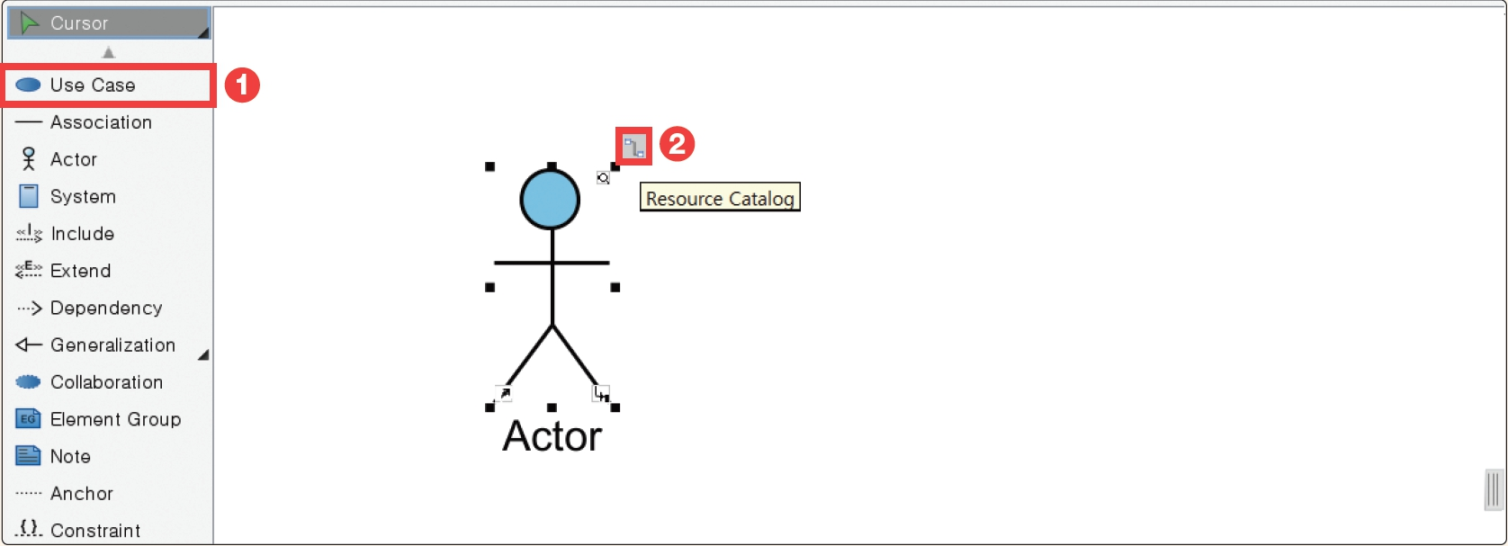
6.1 유스케이스 다이어그램 개념 알기
03. 유스케이스를 그리려면 메뉴 상단의 [유스케이스(Use Case)] 아이콘(①) 혹은 [액터(Actor)]에서 오른쪽 상단에 생성되는 [리소스 카탈로그(Resource Catalog)] 아이콘(②)을 선택한다.
[그림 6-7]

Slide 15
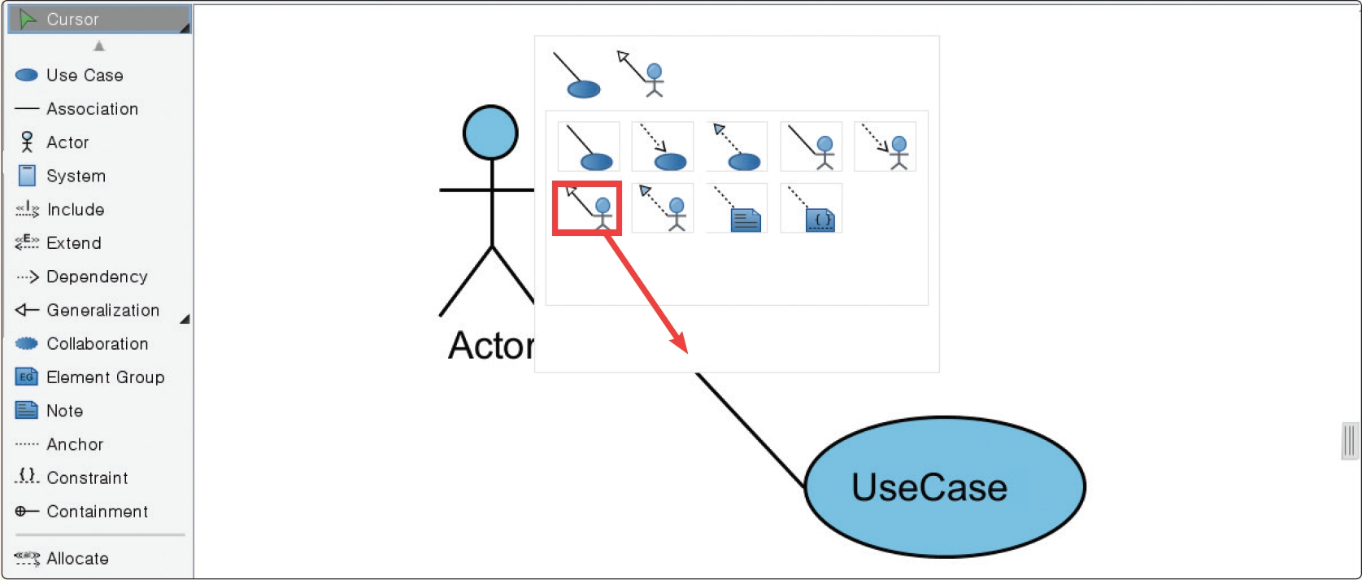
6.1 유스케이스 다이어그램 개념 알기
04. [그림 6-8]과 같이, 생성될 사물 종류 및 관계선을 표시한 화면 목록에서 사용할 사물을 선택하고, 드래그하여 원하는 곳에 마우스를 놓으면, 다음과 같이 유스케이스가 생성된다. Actor와 Usecase 사이의 관계선은 [연관관계(Association)]로 설정되어 있음을 관찰하자.
[그림 6-8]

Slide 16
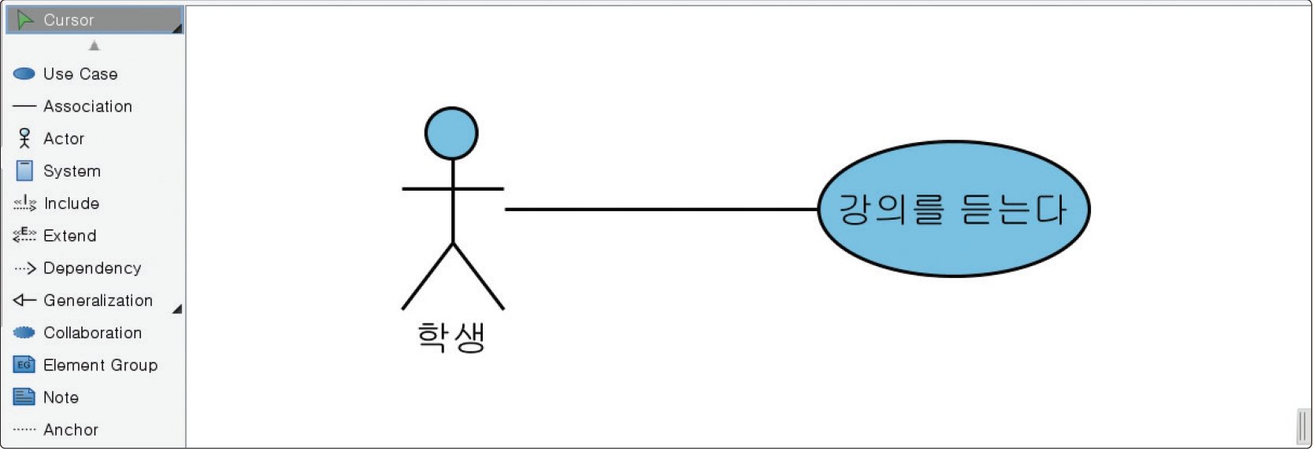
6.1 유스케이스 다이어그램 개념 알기
05. 사용할 유스케이스를 선택하면, 만들어둔 ‘액터’와 새로 만들어진 ‘유스케이스’가 연결된다. 만들어진 ‘유스케이스’에 표현해야 하는 행동을 작성한다. ‘Actor’를 더블 클릭하여, ‘학생’을 입력하고, ‘UseCase’를 더블클릭하여, ‘강의를 듣는다’를 입력해 보자. ‘학생이 강의를 듣는다’는 뜻을 표현한 것이다.
06. [그림 6-9]와 같이 간단한 유스케이스 다이어그램을 작성해 보았다면, 왼쪽 메뉴를 관찰해 보자. 관계에 여러 종류가 있음을 관찰할 수 있다. 영어로 된 [연관 관계(Association)], [포함 관계(Include)], [확장 관계(Extend)] 등이 눈에 띈다. 만약, [확장 관계]와 [포함 관계]를 추가 작성하려면 어떻게 해야 할지 생각해보자.
[그림 6-9]

Slide 17
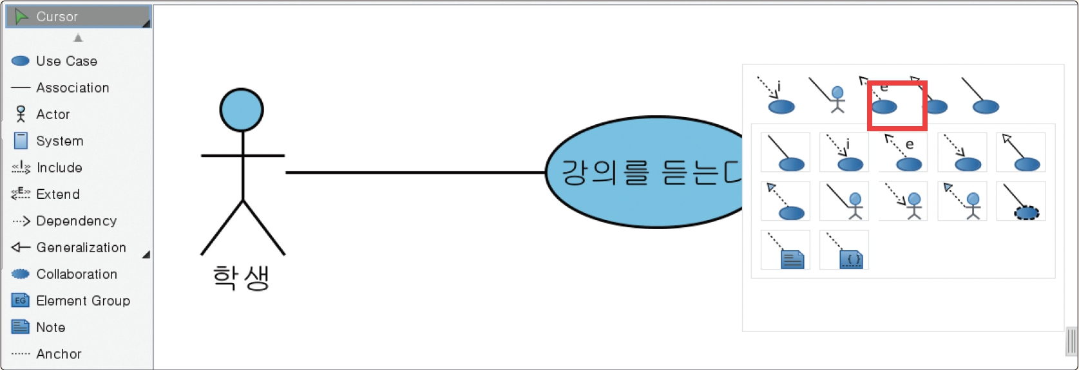
6.1 유스케이스 다이어그램 개념 알기
07. 학생이 강의를 듣기 위해서는 튜터가 ‘튜터링한다’는 확장 관계가 필요하다. ‘강의를 듣는다’의 유스케이스에 대해 ‘리소스 카탈로그’에서 [확장 관계(Extend)]를 선택하여 ‘튜터링한다’라는 유스케이스와 확장 관계를 생성한다..
[그림 6-10]

Slide 18
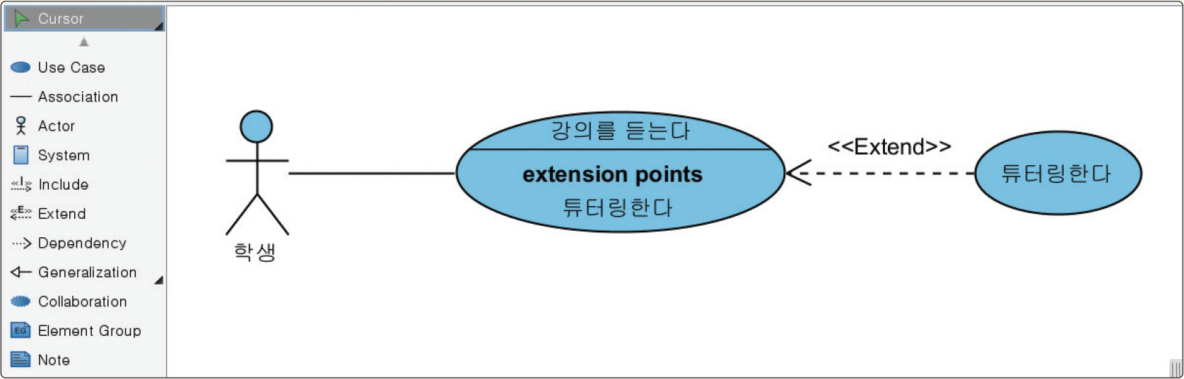
6.1 유스케이스 다이어그램 개념 알기
08. 기존 유스케이스인 확장 대상 유스케이스를 수행할 때, [그림 6-11]과 같이 새로 생성한 유스케이스에 해당하는 확장 기능 유스케이스를 수행할 수 있게 된다.
[그림 6-11]

Slide 19
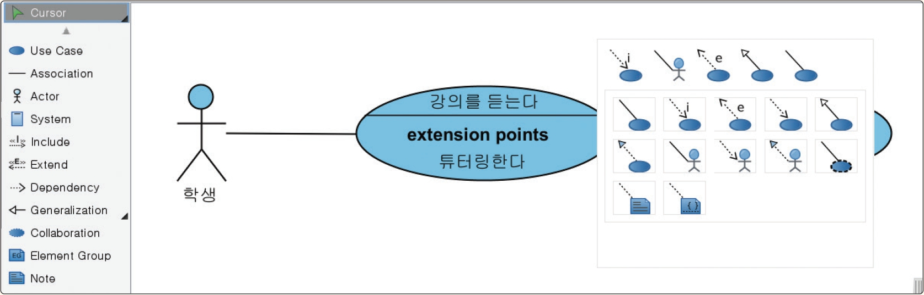
6.1 유스케이스 다이어그램 개념 알기
09. 학생이 강의를 들으려면 ‘로그인한다’는 구체적인 행위가 포함된다. 따라서 ‘강의를 듣는다’의 유스케이스에 대해 ‘리소스 카탈로그’에서 [포함 관계(Include)]를 선택하여 ‘로그인한다’라는 유스케이스와 포함 관계를 생성한다.
[그림 6-12]

Slide 20
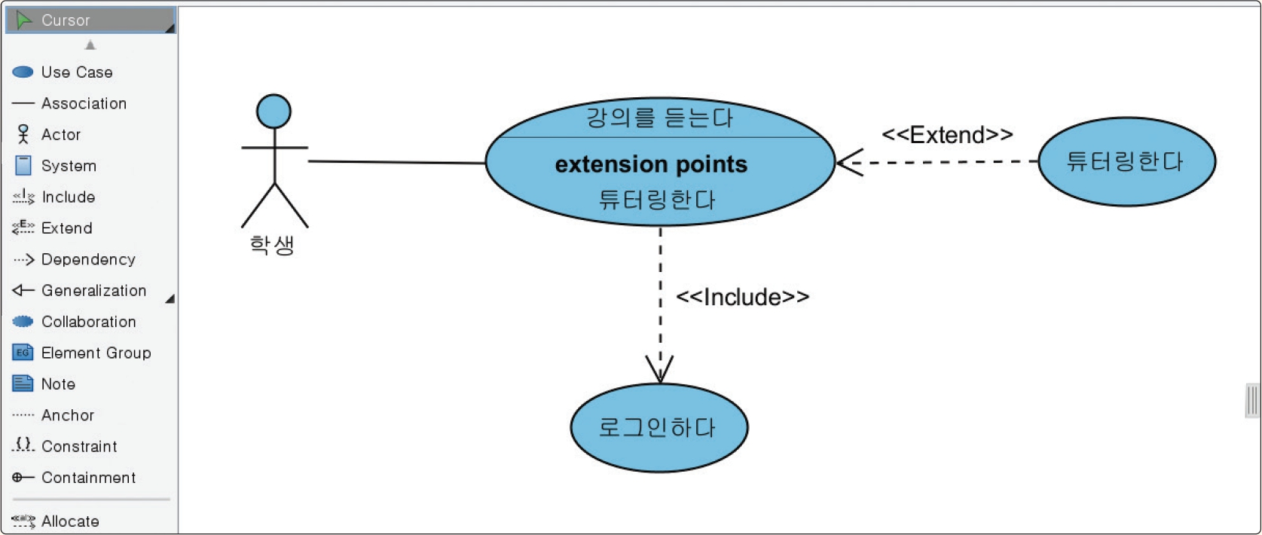
6.1 유스케이스 다이어그램 개념 알기
10. [그림 6-13]과 같이 기존 유스케이스를 수행할 때 필수적으로 실행돼야 하는 기능의 유스케이스를 수행할 수 있다.
[그림 6-13]

Slide 21
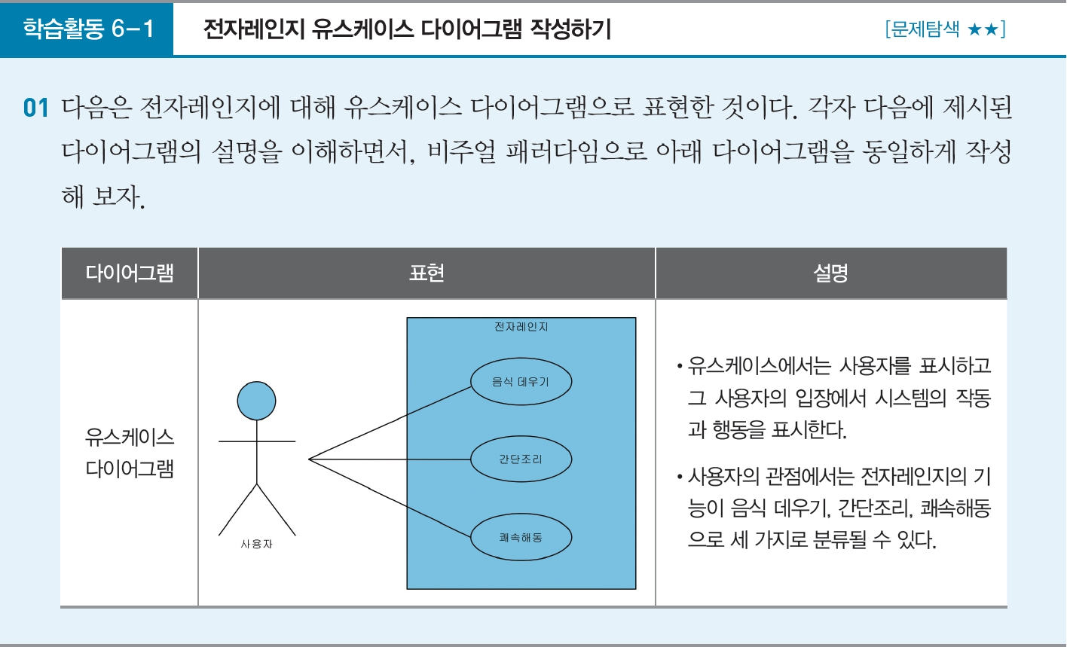
6.1 유스케이스 다이어그램 개념 알기

Slide 22
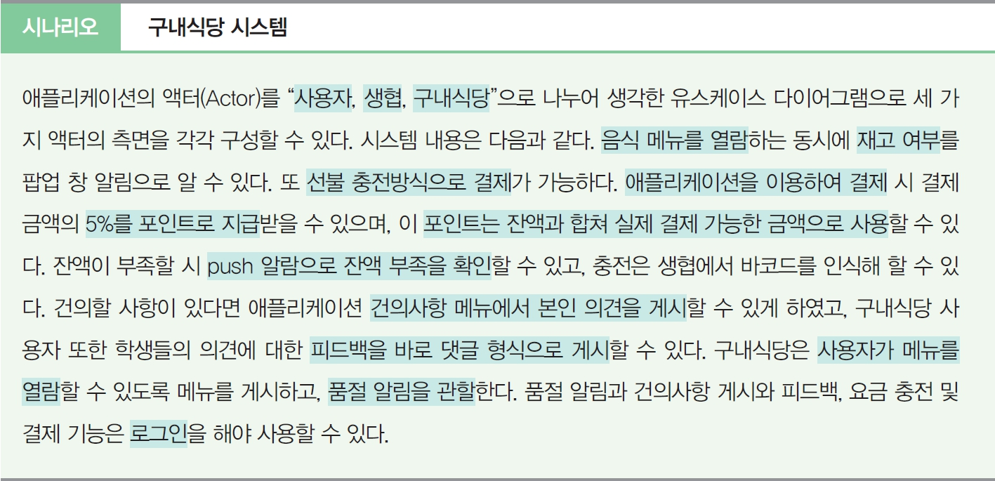
6.2 유스케이스 다이어그램 실습하기
구내식당 시스템
하이라이트한 키워드와 명사를 바탕으로 유스케이스 다이어그램 작성하기

Slide 23
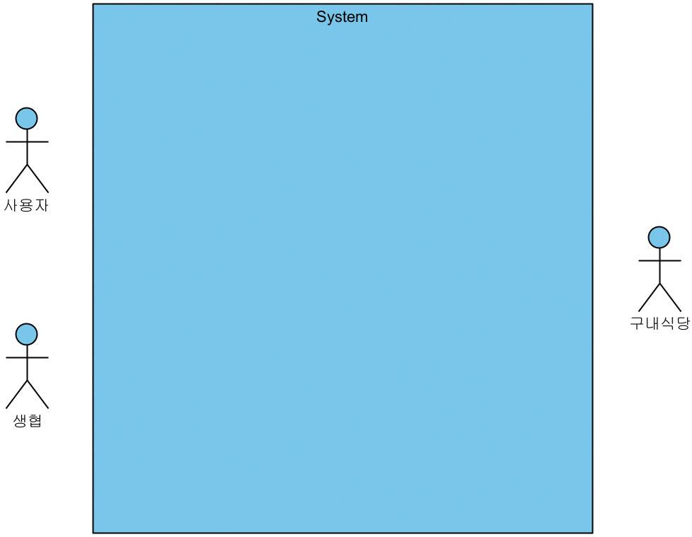
6.2 유스케이스 다이어그램 실습하기
실습 따라 하기
ㄷ동영상
01. 애플리케이션의 액터(Actor)를 “사용자, 생협, 구내식당”으로 구성하여 유스케이스 다이어그램을 생성한다.
[그림 6-14]

Slide 24
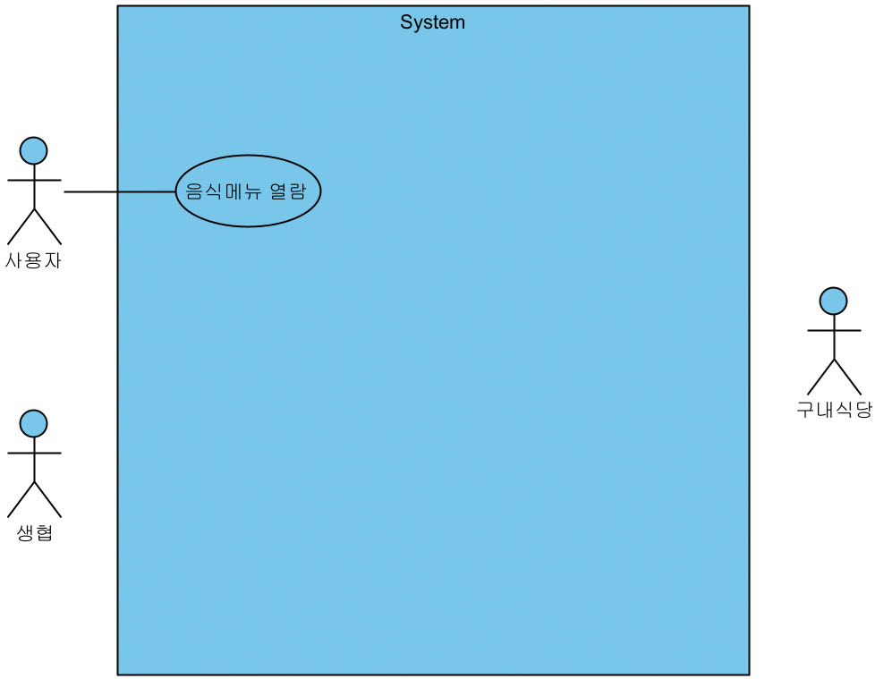
6.2 유스케이스 다이어그램 실습하기
02. 애플리케이션이 사용자에게 제공하는 기능을 유스케이스 다이어그램에 표현한다.
① 음식 메뉴를 열람할 수 있다.
[그림 6-15]

Slide 25
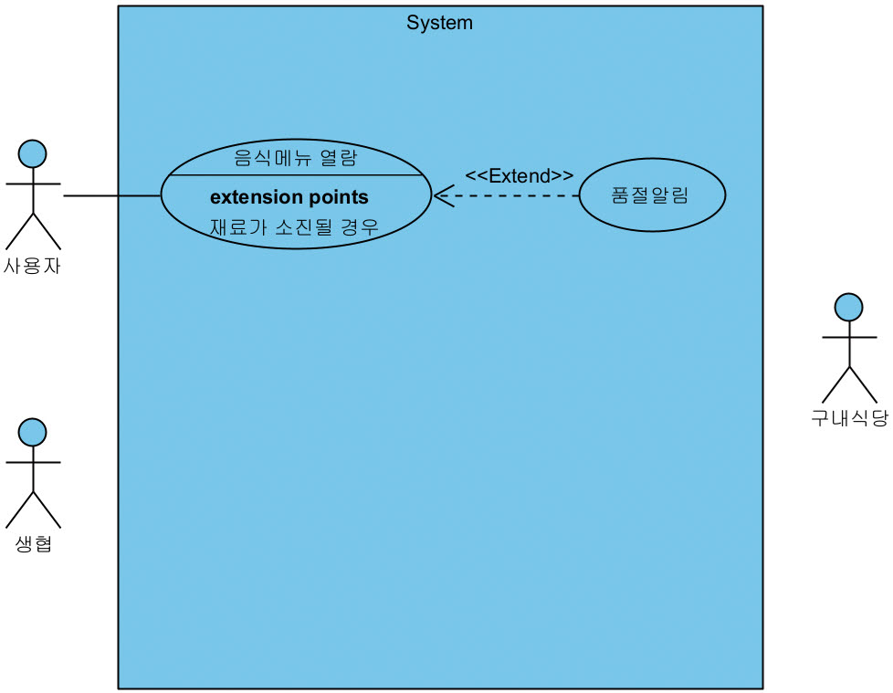
6.2 유스케이스 다이어그램 실습하기
② 팝업 창 알림을 통해 재료가 소진될 경우 품절의 여부를 알 수 있다.
[그림 6-16]

Slide 26
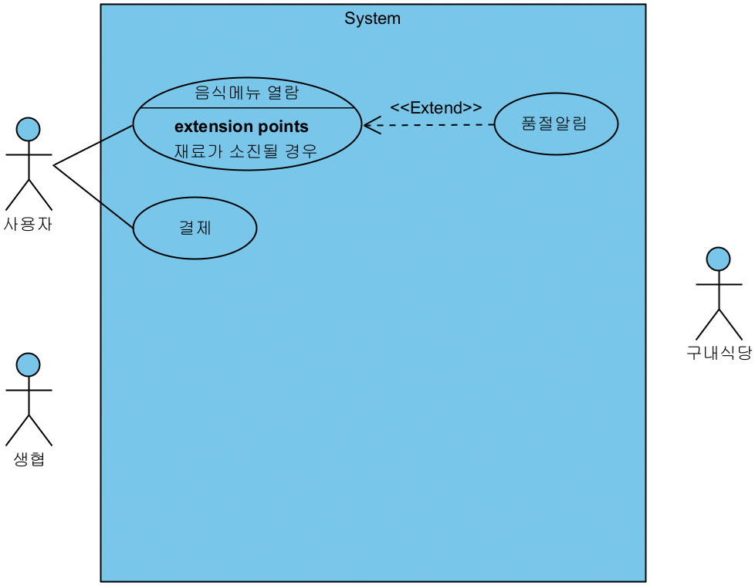
6.2 유스케이스 다이어그램 실습하기
③ 결제는 선불 충전 방식으로 이루어진다.
[그림 6-17]

Slide 27
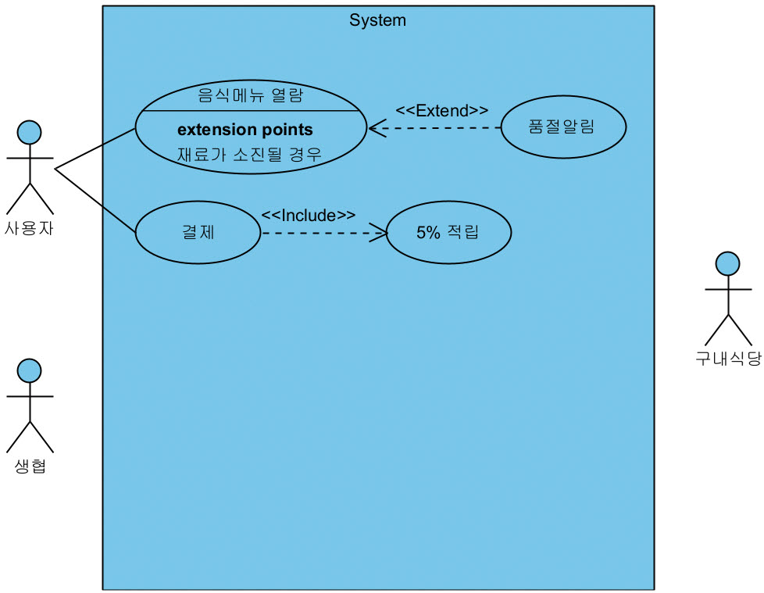
6.2 유스케이스 다이어그램 실습하기
④ 애플리케이션을 이용하여 결제 시, 결제 금액의 5%를 포인트로 지급받을 수 있다. 포인트는 실제 결제가능 금액으로 사용할 수 있다.
[그림 6-18]

Slide 28
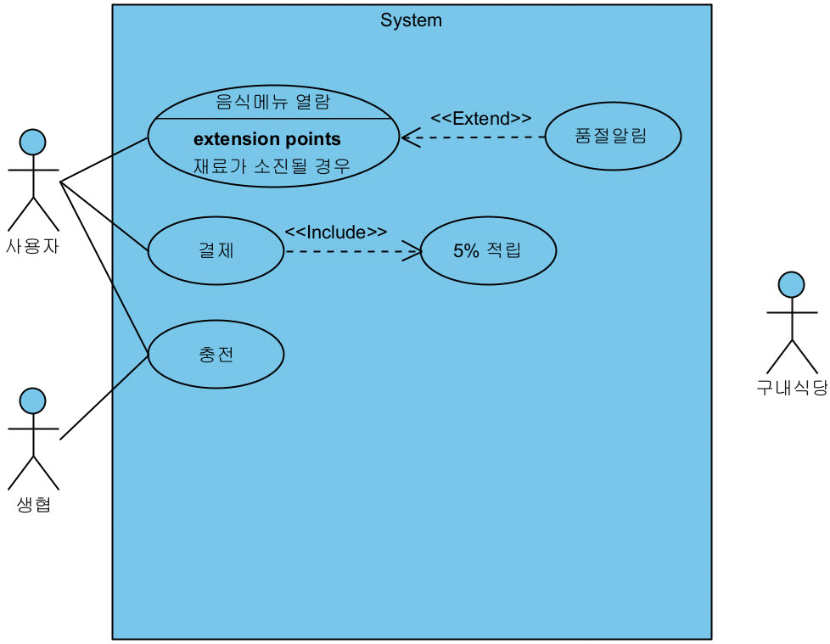
6.2 유스케이스 다이어그램 실습하기
⑤ 잔액 부족 시, 생협에서 바코드를 인식하여 요금을 충전할 수 있다.
[그림 6-19]

Slide 29
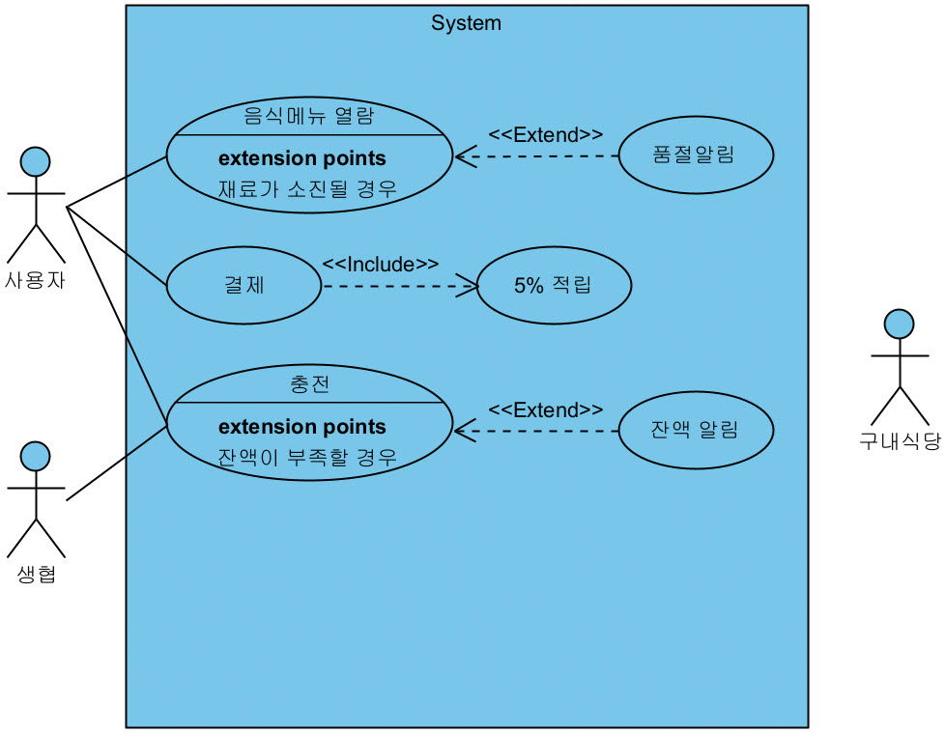
6.2 유스케이스 다이어그램 실습하기
⑥ 잔액 부족 시, 푸시 알람을 통해 잔액 부족을 확인할 수 있다.
[그림 6-20]

Slide 30
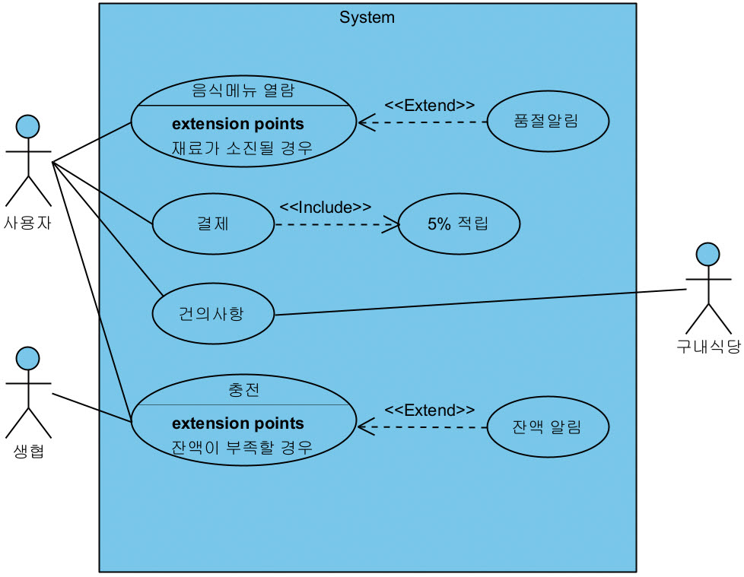
6.2 유스케이스 다이어그램 실습하기
03. 사용자가 애플리케이션 건의사항 메뉴에서 건의사항을 게시할 수 있으며, 구내식당은 댓글의 형태로 게시글에 피드백을 제시할 수 있다.
[그림 6-21]

Slide 31
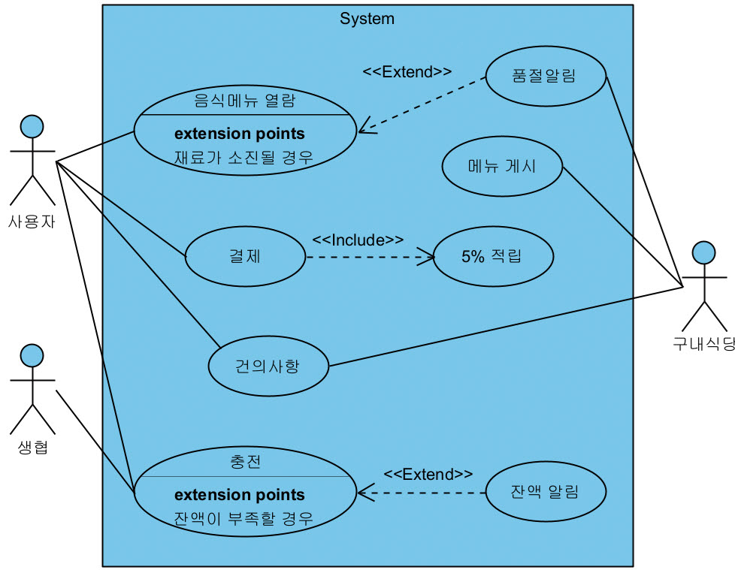
6.2 유스케이스 다이어그램 실습하기
04. 구내식당에서 애플리케이션 사용자에게 제공하는 기능을 유스케이스 다이어그램에 표현한다.
① 사용자가 메뉴를 열람할 수 있도록 식사 메뉴를 게시한다.
② 재료의 품절을 사용자에게 알리는 품절 알림을 관할한다.
[그림 6-22]

Slide 32
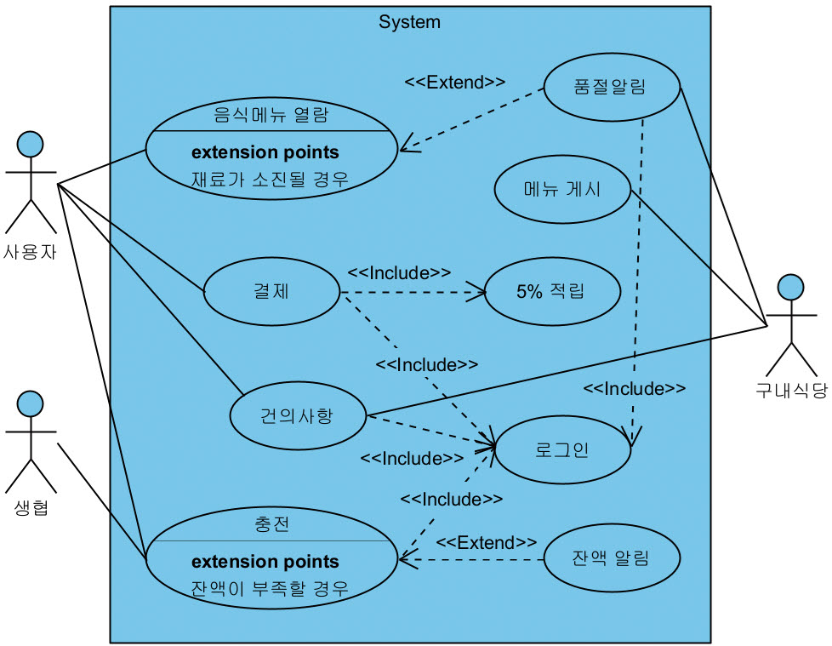
6.2 유스케이스 다이어그램 실습하기
05. 품절 알림, 건의 사항 게시 및 피드백, 결제 및 충전 기능은 로그인을 해야 사용할 수 있다.
[그림 6-23]

Slide 33
6.2 유스케이스 다이어그램 실습하기
도서관 대출 시스템 : 시나리오 작성 규칙
❶ 유스케이스 다이어그램을 완성한 다음 식별된 유스케이스별로 유스케이스 시나리오를 작성한다.
❷ 유스케이스 시나리오에는 일반적으로 유스케이스 이름 및 개요, 유스케이스를 수행하는 행위자, 선행 및 후행조건, 유스케이스의 이벤트 흐름이 포함된다.
❸ 시스템이 무엇을 하는가에 대한 설명에 집중한다.
❹ 고객이 이해할 수 있는 수준으로 작성해야 한다.
❺ 시스템이 해당 유스케이스를 수행하기 위한 방법과 같은, 구현 방법에 대해서는 설명하지 않도록 한다.

Slide 34
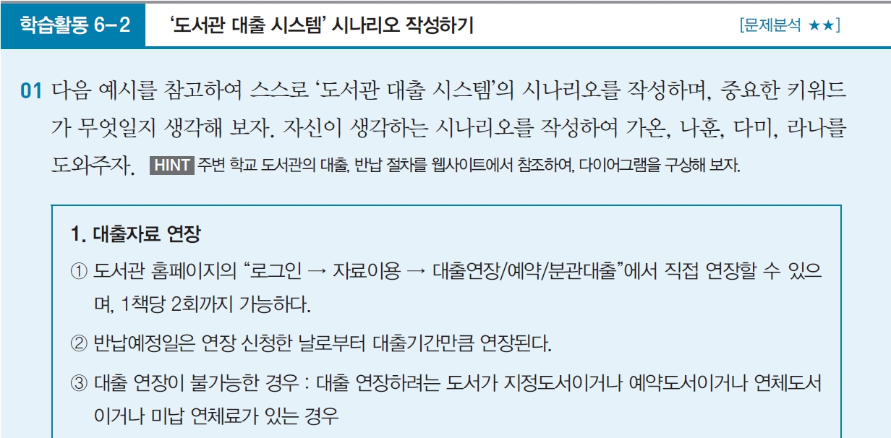
6.2 유스케이스 다이어그램 실습하기

Slide 35
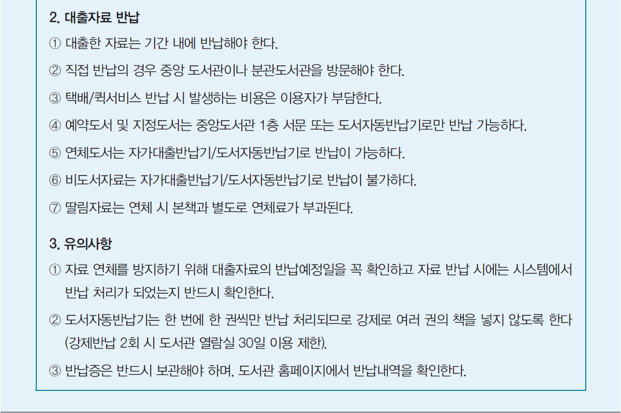
6.2 유스케이스 다이어그램 실습하기

Slide 36
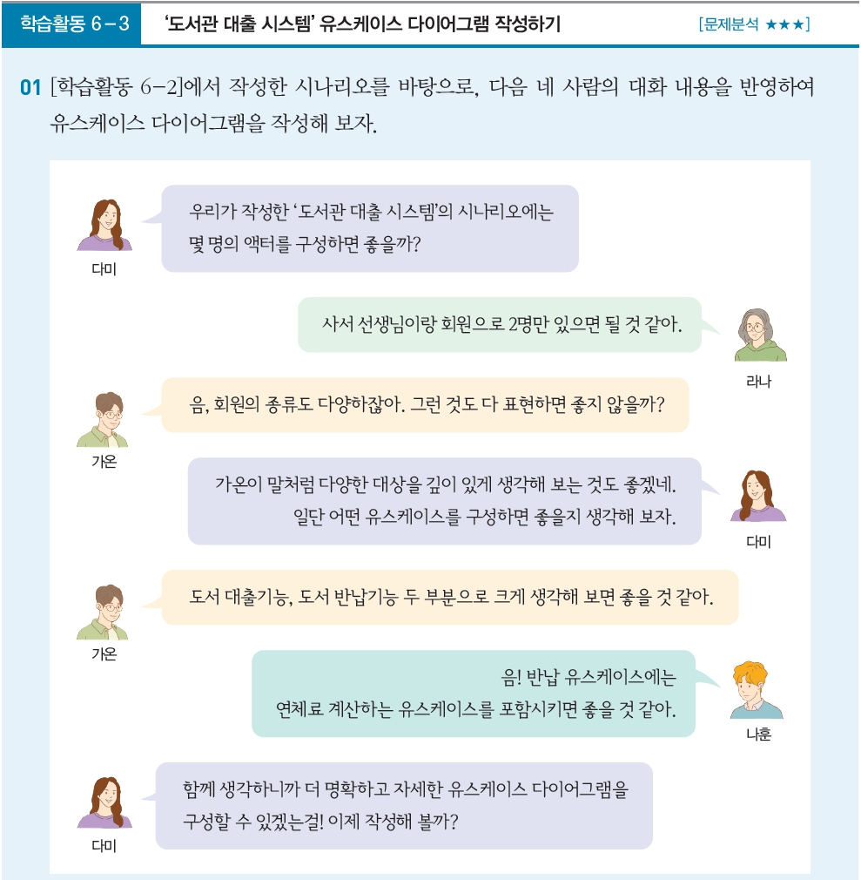
6.2 유스케이스 다이어그램 실습하기

Slide 37
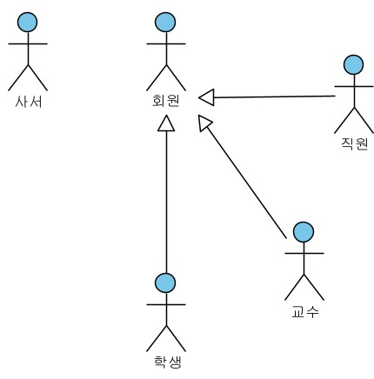
6.2 유스케이스 다이어그램 실습하기
[학습활동 6-3] 설명
❶ ‘사서’와 ‘회원(직원, 학생)’ 배치 → 상위 액터 회원에 일반화 관계 설정
[그림 6-24]

Slide 38
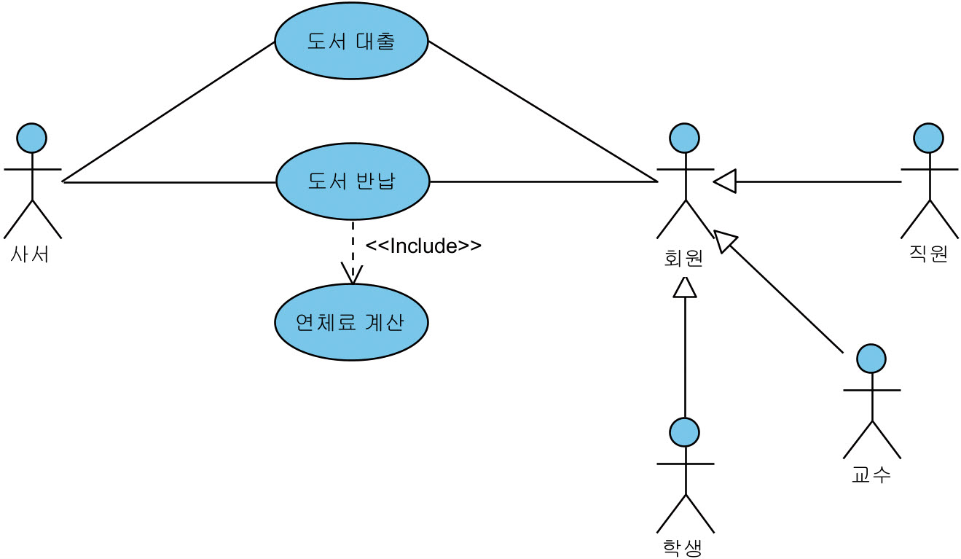
6.2 유스케이스 다이어그램 실습하기
❷ “도서 대출”, “도서 반납” 기능을 가진 유스케이스를 배치 → “반납” 유스케이스에는 “연체료 계산” 유스케이스를 “포함”(include)
[그림 6-25]

Slide 39
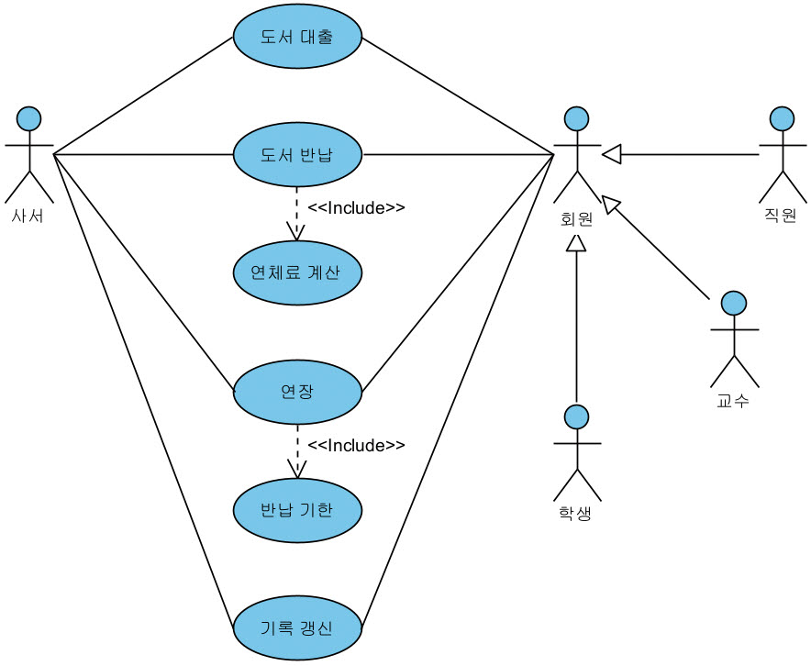
6.2 유스케이스 다이어그램 실습하기
❸ “사서”와 “회원” 액터에 도서 연장과 관련된 “연장” 유스케이스를 추가로 연결 → “반납 기한” 유스케이스를 “연장” 유스케이스에 포함 → “사서”와 “회원”에 “기록갱신” 유스케이스를 연결
[그림 6-26]

Slide 40
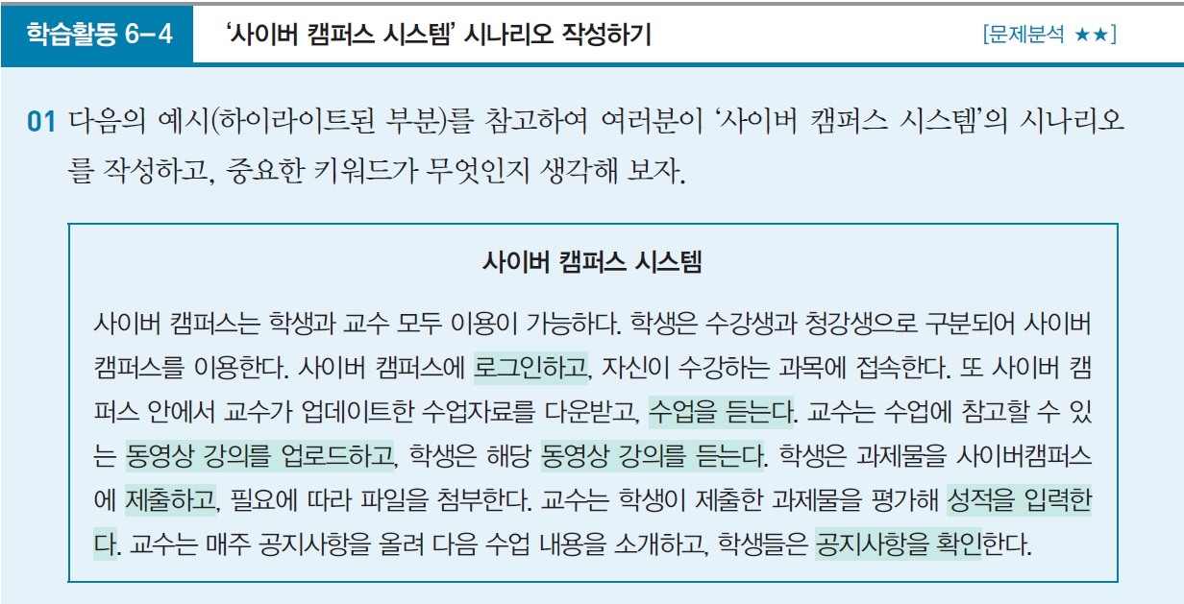
6.2 유스케이스 다이어그램 실습하기

Slide 41
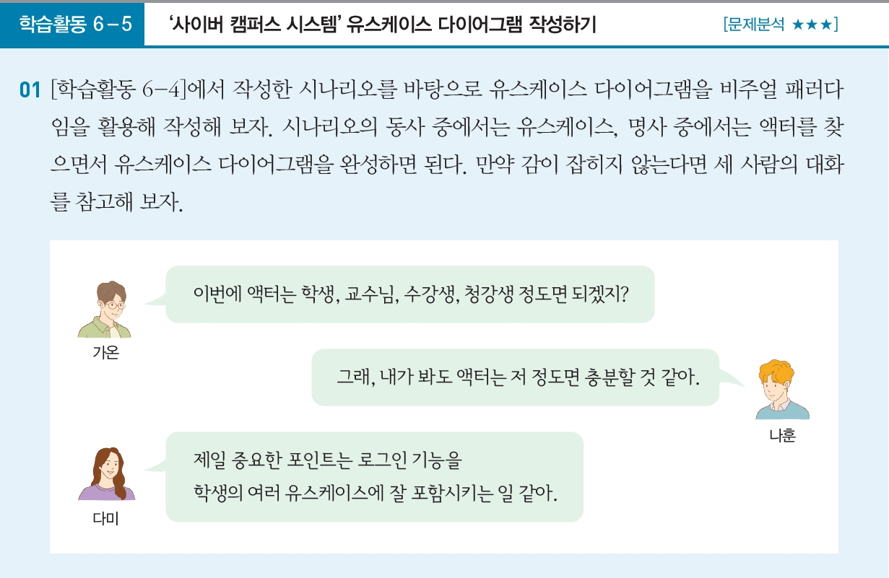
6.2 유스케이스 다이어그램 실습하기

Slide 42
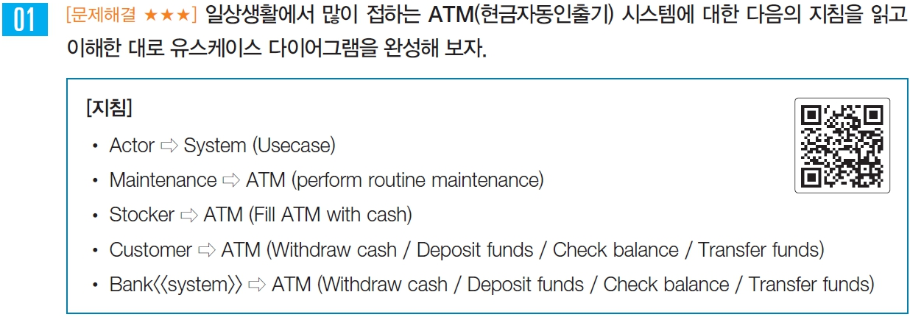
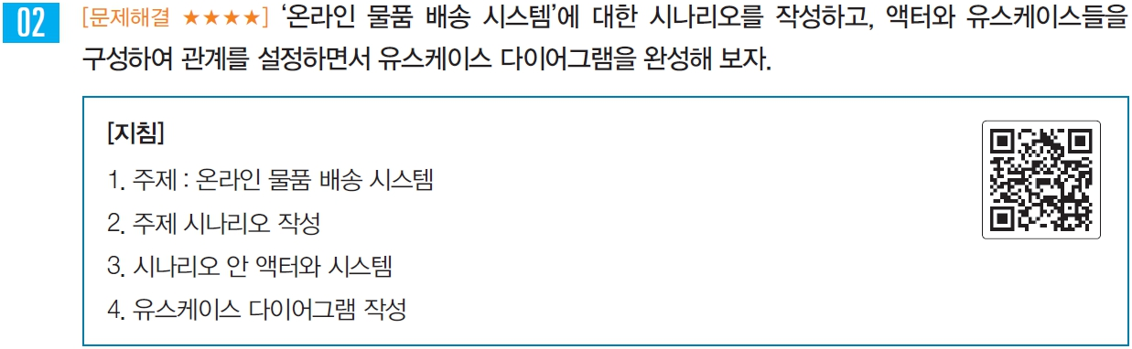
실습문제

Slide 43
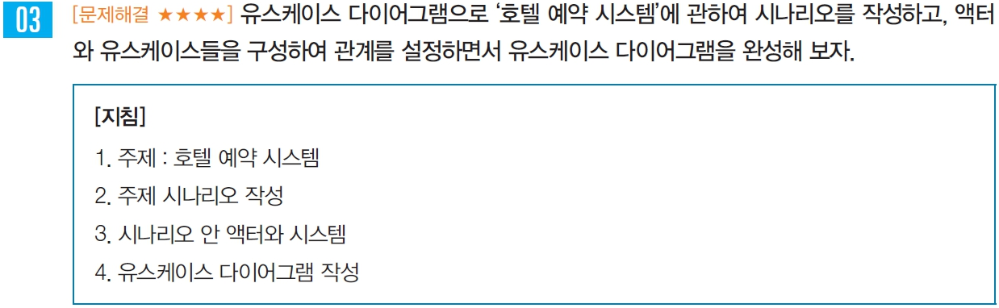
실습문제

